Slide 1

Universidad Nacional de Ingeniería
Facultad de Ingeniería Industrial y de Sistemas
Práctica 2 - Luz del Sur
Curso: Sistema de Inteligencia de Negocios
Docente: Hilario Aradiel Catañeda
2025-2

Slide 2
Contenido
01
02
03
04
05
Preguntas del Negocio
Modelo Conceptual
KPI’s Definidos
Fuentes OLTP
Evidencia Técnica

Slide 3
01
PREGUNTAS DEL NEGOCIO

Slide 4
Preguntas del Negocio
¿Qué segmentos/tarifas priorizar por impacto en ingresos y satisfacción del cliente en el próximo trimestre?
¿Qué patrones de perfil de carga y eventos (manipulación, lectura estimada) anteceden reclamos por cobro excesivo?
Facturación
¿En qué zonas/segmentos se concentran anomalías de consumo vs. factura y cuál es su impacto económico estimado?
Reclamos y Cortes, HES/MDM
¿Cuáles son los principales motivos de contacto y reclamo vinculados a facturación e interrupciones y cómo reducirlos?
¿Qué clientes presentan desajustes entre consumo validado y montos facturados por concepto (energía, demanda, alumbrado, reconexión)?
Facturación, Clientes, Suministros, HES/MDM
Reclamos, Interrupciones, Facturación
HES/MDM, Facturación, Catálogo Tarifas y Conceptos Regulatorios
¿Qué canal resuelve más rápido las consultas/reclamos de facturación y cortes? ¿Dónde reasignar recursos?
¿Qué cohortes muestran mayor probabilidad de atraso y cómo inciden cargos adicionales y cortes/reconexiones en el pago oportuno?
¿Qué clientes y zonas concentran mayor tiempo sin suministro y qué efecto tiene en reclamos, compensaciones y facturación?
Reclamos y Cortes, OMS-Interrupciones
Cobranzas, Facturación, Catálogo Tarifas y Conceptos Regulatorios
Reclamos y Cortes, OMS-Interrupciones, Facturación

Slide 5
02
KPI’S DEFINIDOS

Slide 6
Tasa de divergencia de facturación teórica vs. real
Objetivo estratégico asociado | Garantizar exactitud en la facturación
Definición | Porcentaje de suministros cuya factura difiere significativamente de la facturación esperada
Fórmula | (# Suministros con |FR – FT| / FT > θ) ÷ (# Suministros) × 100 Aclaración: Se aplica antes de IGV
Unidad de medida | %
Frecuencia de medición | Mensual
Fuente de datos | Sistema de Facturación, HES/MDM, Maestro de Clientes y Suministros
Responsable | Área Comercial / Facturación
Meta | ≤ 2%
Umbrales (semáforo) | Verde ≤ 2% | Amarillo 2–5% | Rojo > 5%

Slide 7
Proporción de cargos no energéticos sobre la factura
Objetivo estratégico asociado | Transparentar la estructura tarifaria
Definición | Porcentaje de la factura correspondiente a cargos adicionales (alumbrado público, reconexiones, subsidios)
Fórmula | (Σ Cargos no energéticos ÷ Σ Factura Total) × 100
Unidad de medida | %
Frecuencia de medición | Mensual
Fuente de datos | Sistema de Facturación, Sistema de Cobranzas, Catálogo de Tarifas y Conceptos Regulatorios
Responsable | Área Comercial / Regulación y Comercial
Meta | ≤ 15%
Umbrales (semáforo) | Verde ≤ 15% | Amarillo 15–20% | Rojo > 20%

Slide 8
Tiempo promedio de regularización de facturación anómala
Objetivo estratégico asociado | Resolver discrepancias de facturación sin necesidad de reclamo
Definición | Tiempo promedio en días para identificar y corregir facturas anómalas detectadas por el sistema
Fórmula | Σ (Tiempo de corrección) ÷ # Facturas corregidas
Unidad de medida | Días
Frecuencia de medición | Mensual
Fuente de datos | Sistema de Facturación, Gestión de Reclamos y Correcciones
Responsable | Área Comercial / Analítica
Meta | ≤ 1 día
Umbrales (semáforo) | Verde ≤ 1 | Amarillo 1–3 | Rojo > 3

Slide 9
Tasa de morosidad en facturación anómala
Objetivo estratégico asociado | Reducir riesgo financiero por impagos en clientes con facturación irregular
Definición | Porcentaje de facturas vencidas en clientes con consumos o facturación atípica
Fórmula | (# Facturas vencidas en consumos anómalos ÷ # Facturas totales) × 100
Unidad de medida | %
Frecuencia de medición | Mensual
Fuente de datos | Sistema de Facturación, Sistema de Cobranzas, HES/MDM
Responsable | Área Comercial / Cobranzas
Meta | ≤ 2%
Umbrales (semáforo) | Verde ≤ 2% | Amarillo 2–5% | Rojo > 5%

Slide 10
03
MODELO CONCEPTUAL

Slide 11
Hechos y dimensiones
Hechos
Representan eventos medibles como consumos, facturas, pagos, correcciones o cortes, y guardan valores numéricos que permiten calcular indicadores.
Dimensiones
Aportan el contexto de esos hechos, describiendo el tiempo, el cliente, la tarifa, el segmento, la zona o el concepto, para analizar los datos desde distintos ángulos y explicar las anomalías detectadas.

Slide 12
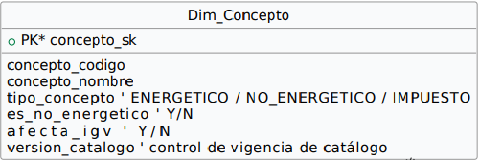
Dimensiones del modelo Star Dim_Concepto
Utilidad
lista y clasifica los conceptos facturados (energéticos, no energéticos, impuestos).
Para el contexto
permite calcular la proporción de cargos no energéticos en la factura, asegurando transparencia y evitando percepciones de sobrecobro. También ayuda a separar el IGV y a auditar subsidios o peajes según normativa vigente.

Slide 13
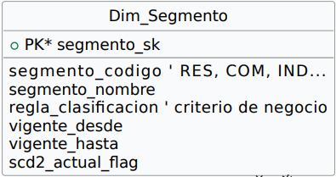
Dimensiones del modelo Star Dim_Segmento
Utilidad
clasifica clientes en grupos (residencial, comercial, industrial).
Para el contexto
posibilita aplicar umbrales distintos de anomalía (θ o z-score) según el segmento, porque no se mide igual un hogar que una industria. Además, ayuda a enfocar esfuerzos en segmentos con mayor impacto económico (ej. morosidad en comerciales grandes).

Slide 14
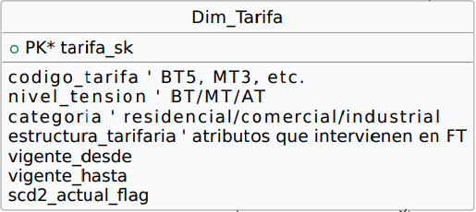
Dimensiones del modelo Star Dim_Tarifa
Utilidad
describe el marco tarifario (BT, MT, AT, categoría, estructura).
Para el contexto
permite calcular la Facturación Teórica (FT) con base en los pliegos regulatorios y comparar con la Facturación Real (FR). Así se cuantifican divergencias de manera justa según el tipo de cliente y vigencia del pliego.

Slide 15
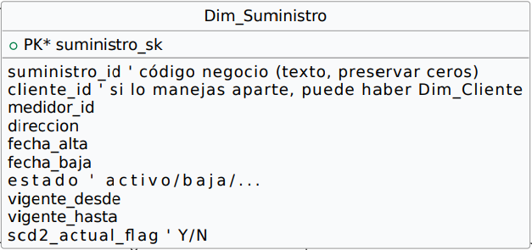
Dimensiones del modelo Star Dim_Suministro
Utilidad
identifica el punto de suministro (cliente, contrato, medidor, dirección).
Para el contexto
es la llave para detectar anomalías a nivel individual (ej. divergencia en una factura específica), vincular reclamos con el suministro afectado y distinguir patrones de fraude, lecturas estimadas o clientes reincidentes en problemas.

Slide 16
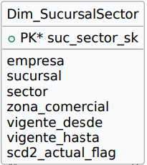
Dimensiones del modelo Star Dim_SucursalSector
Utilidad
ubica el suministro en la organización geográfica/comercial (empresa, sucursal, sector, zona).
Para el contexto
sirve para identificar zonas críticas con alta concentración de divergencias, morosidad o cortes mal notificados. Facilita priorizar la gestión operativa en áreas con más reclamos o pérdidas.

Slide 17
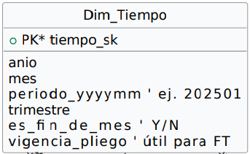
Dimensiones del modelo Star Dim_Tiempo
Utilidad
organizar los hechos por periodos (mes, trimestre, año, vigencia tarifaria).
Para el contexto
permite comparar facturación teórica vs real en cortes mensuales, medir evolución de consumos anómalos en ventanas de 12 meses, y verificar cumplimiento de notificación de cortes (≥24h/48h) dentro del periodo correcto.

Slide 18
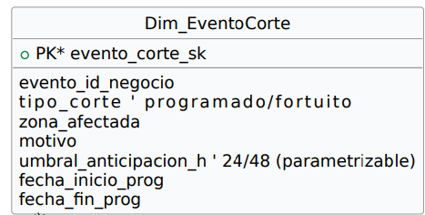
Dimensiones del modelo Star Dim_EventoCorte
Utilidad
describe eventos de interrupción (programados o fortuitos, zona, motivo, umbral de notificación).
Para el contexto
posibilita medir si se cumplió con avisar a los clientes dentro del plazo regulatorio (≥24h/48h). También sirve para correlacionar interrupciones con reclamos posteriores y medir satisfacción del cliente en la gestión de cortes.

Slide 19
Dimensiones del modelo Star Dim_EventoCorte
Utilidad
describe eventos de interrupción (programados o fortuitos, zona, motivo, umbral de notificación).
Para el contexto
posibilita medir si se cumplió con avisar a los clientes dentro del plazo regulatorio (≥24h/48h). También sirve para correlacionar interrupciones con reclamos posteriores y medir satisfacción del cliente en la gestión de cortes.

Slide 20
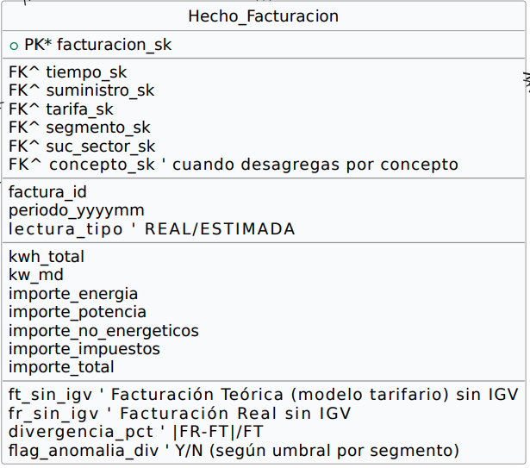
Hechos del modelo Star Hecho_Facturacion
Utilidad
almacena cada factura emitida con sus importes, consumos y conceptos cobrados.
Para el contexto
Es la base para calcular la divergencia entre Facturación Real (FR) y Teórica (FT), excluyendo IGV.
Permite desagregar importes en energéticos vs no energéticos, para transparencia y auditoría regulatoria.
Da visibilidad al detalle por concepto (ej. alumbrado, reconexión, subsidios) gracias a la relación con Dim_Concepto.
Permite ver el impacto económico directo de anomalías detectadas en consumos.

Slide 21
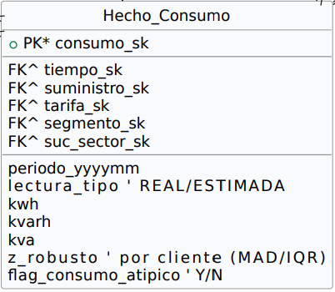
Hechos del modelo Star Hecho_Consumo
Utilidad
registra la energía medida en los medidores (kWh, kVarh, kVA) por periodo y suministro.
Para el contexto
Alimenta el cálculo de Facturación Teórica (FT) bajo la estructura tarifaria.
Contiene métricas de consumo atípico (z-robusto, estacionalidad), cruciales para detectar anomalías tempranas antes de la facturación.
Relacionado con el segmento y tarifa, ayuda a distinguir si las desviaciones son propias de un cliente, un grupo, o un error sistémico.

Slide 22
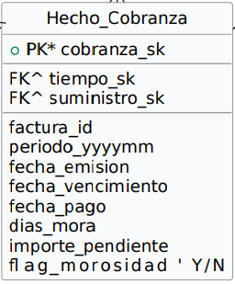
Hechos del modelo Star Hecho_Cobranza
Utilidad
almacena los pagos, fechas, importes pendientes y días de mora asociados a facturas.
Para el contexto
Permite medir la morosidad asociada a anomalías (ej. si las facturas divergentes son más propensas a no ser pagadas).
Brinda la base para calcular el impacto financiero real de los errores de facturación.
Conecta con el área de Finanzas para ver cuánto capital se pierde o retrasa debido a problemas de medición/facturación.

Slide 23
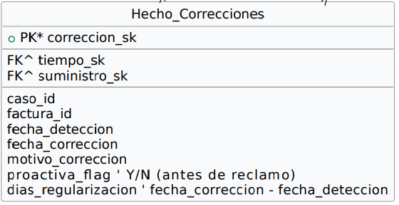
Hechos del modelo Star Hecho_Correcciones
Utilidad
registra casos de ajustes a facturas, reclamos y tiempos de corrección.
Para el contexto
Distingue entre correcciones proactivas (antes del reclamo) y reactivas (después del reclamo), midiendo eficiencia en gestión.
Permite calcular el tiempo promedio/mediano de regularización de una anomalía.
Refleja la calidad de procesos internos y su impacto en la satisfacción del cliente y en la reputación regulatoria.

Slide 24
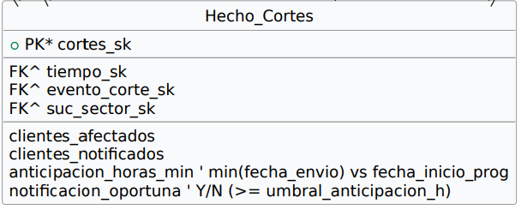
Hechos del modelo Star Hecho_Cortes
Utilidad
guarda los eventos de interrupciones (programadas o fortuitas), clientes afectados y notificación asociada.
Para el contexto
Permite calcular el índice de notificación oportuna (≥24h/48h).
Identifica zonas o sectores con más cortes no notificados.
Facilita cruzar cortes con reclamos posteriores y analizar si los eventos afectan indicadores de transparencia y satisfacción.

Slide 25
Diagrama completo
https://drive.google.com/file/d/1A0H1osmfAtF85C0ckRnI5LhXY_ZNytFB/view?usp=sharing

Slide 26
04
INV. DE FUENTES OLTP

Slide 27
Sistema | Área usuaria | Tipo | Tecnología | Frecuencia actualización | Observaciones
Sistema Comercial de Facturación (Billing) | Comercial | Core OLTP | PostgreSQL; Ingesta/ETL con Python (outputs: CSV, Parquet, Feather, JSON); análisis en Excel y Power BI | Diario / Mensual (cierre) | Fuente primaria de FR. Contiene facturas, conceptos (energéticos/no energéticos), IGV, notas de crédito. Separar IGV para divergencia FT vs FR sin impuestos. Normalizar catálogo de conceptos.
HES/MDM (Medición) | Operaciones / Medición | Medición inteligente | PostgreSQL; Python (outputs: CSV, Parquet, Feather, JSON) para VEE y series; Power BI / Excel para análisis | Casi tiempo real / Diario | KWh, kW, kVA y eventos. Base para FT y detección temprana de anomalías (z-robusto, estacionalidad). Reglas VEE obligatorias.
Sistema de Cobranzas | Finanzas / Comercial | Gestión de pagos | PostgreSQL; Python (outputs: CSV, Parquet, Feather, JSON); Power BI / Excel | Diario | Pagos, fechas, moras, refinanciaciones. Cruce con facturas (factura_id) para morosidad en anomalías. Cuidar integridad referencial y fechas.
OLTP

Slide 28
Gestión de Reclamos y Correcciones | Atención al Cliente / Comercial | Gestión de casos | PostgreSQL; Python (outputs: CSV, Parquet, Feather, JSON); Power BI / Excel | Diario | Reclamos, correcciones, tiempos. Distinguir proactiva vs reactiva y calcular días de regularización.
OMS – Interrupciones (Cortes) | Operaciones / Atención | Registro de cortes | PostgreSQL; Python (outputs: CSV, Parquet, Feather, JSON); Power BI / Excel | Tiempo real / Diario | Cortes programados/fortuitos, zonas y clientes afectados. KPI de notificación oportuna (≥24/48h). Requiere cruce con maestro de clientes.
Catálogo de Tarifas y Conceptos Regulatorios | Regulación / Comercial | Maestro de referencia | PostgreSQL (repositorio maestro); mantenimiento con Python (outputs: CSV, Parquet); consulta en Excel / Power BI | Según pliego (mensual/anual) | Parámetros para FT y clasificación de conceptos. Versionado y vigencia indispensables.
OLTP

Slide 29
Maestro de Clientes y Suministros | Comercial / Regulación | Maestro | PostgreSQL; Python (outputs: CSV, Parquet, Feather, JSON); Power BI / Excel | Diario / Semanal | Suministro, cliente, medidor, sucursal/sector, segmento. Usar SCD2 para historia (cambios de tarifa/segmento/dirección).
Diccionario Semántico y Catálogos de Negocio | BI / Gobierno de Datos | Repositorio semántico | PostgreSQL (metadata); edición/repaso en Excel; validaciones con Python (outputs: CSV/JSON para linaje); visualización en Power BI | Según actualizaciones de BI | Estandariza nombres, definiciones, unidades y responsables. Base de veracidad y reproducibilidad de KPIs.

Slide 30
05
EVIDENCIA TÉCNICA

Slide 31
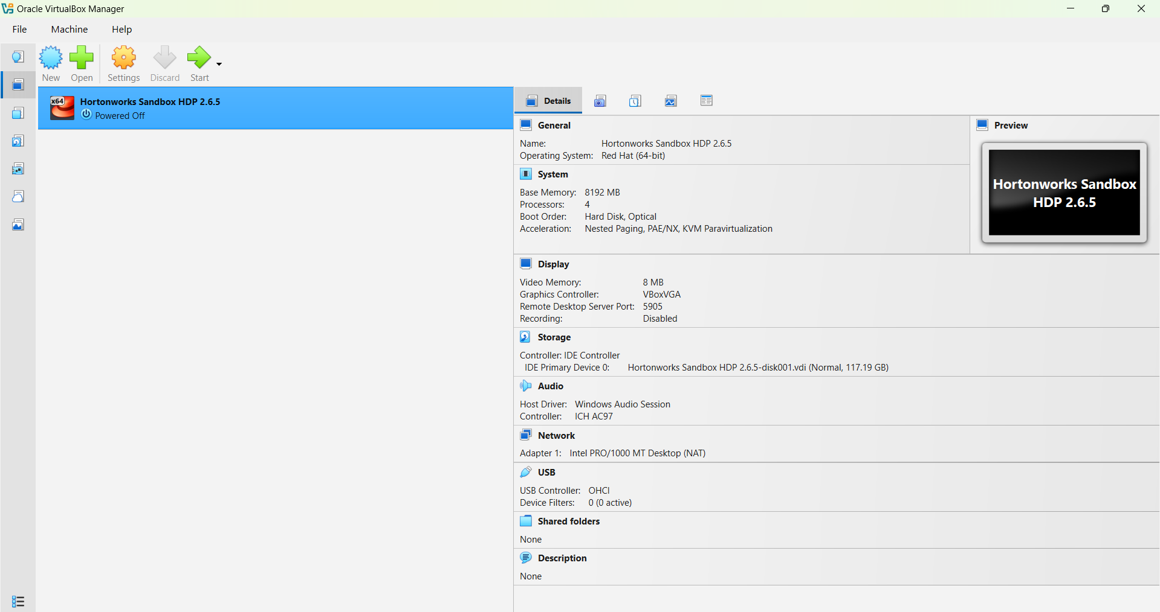
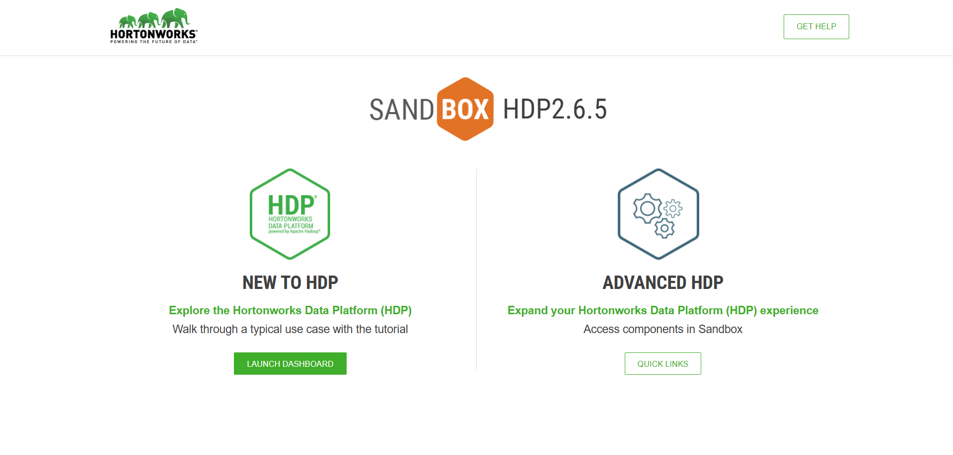
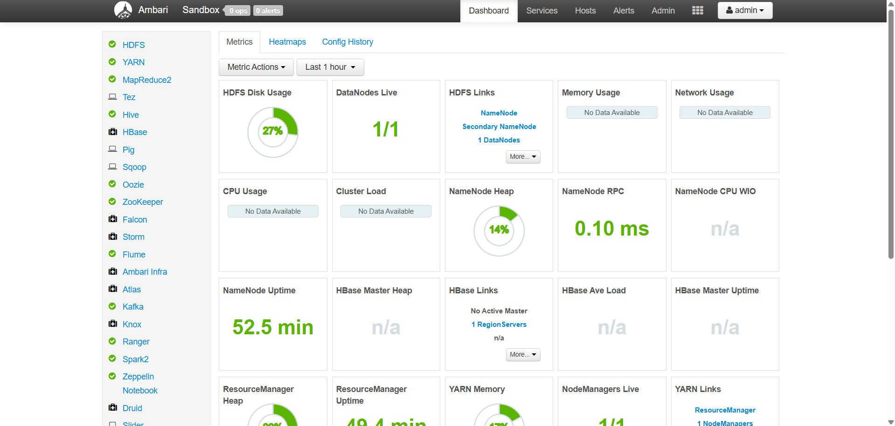
CARGA DE ARCHIVOS
1.- Encendemos nuestra máquina virtual.
2.- Abrimos nuestro distribuidor de hadoop Hortonworks (localhost:1080)
3.- Abrimos nuestro herramienta web Ambari

Slide 32
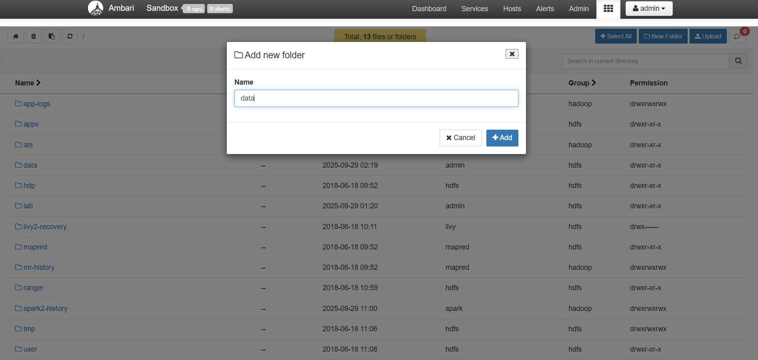
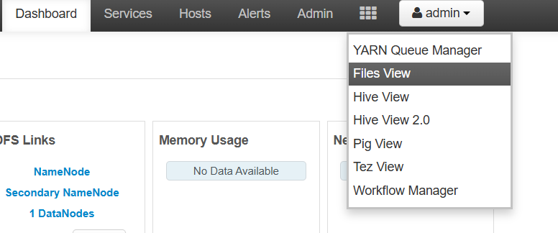
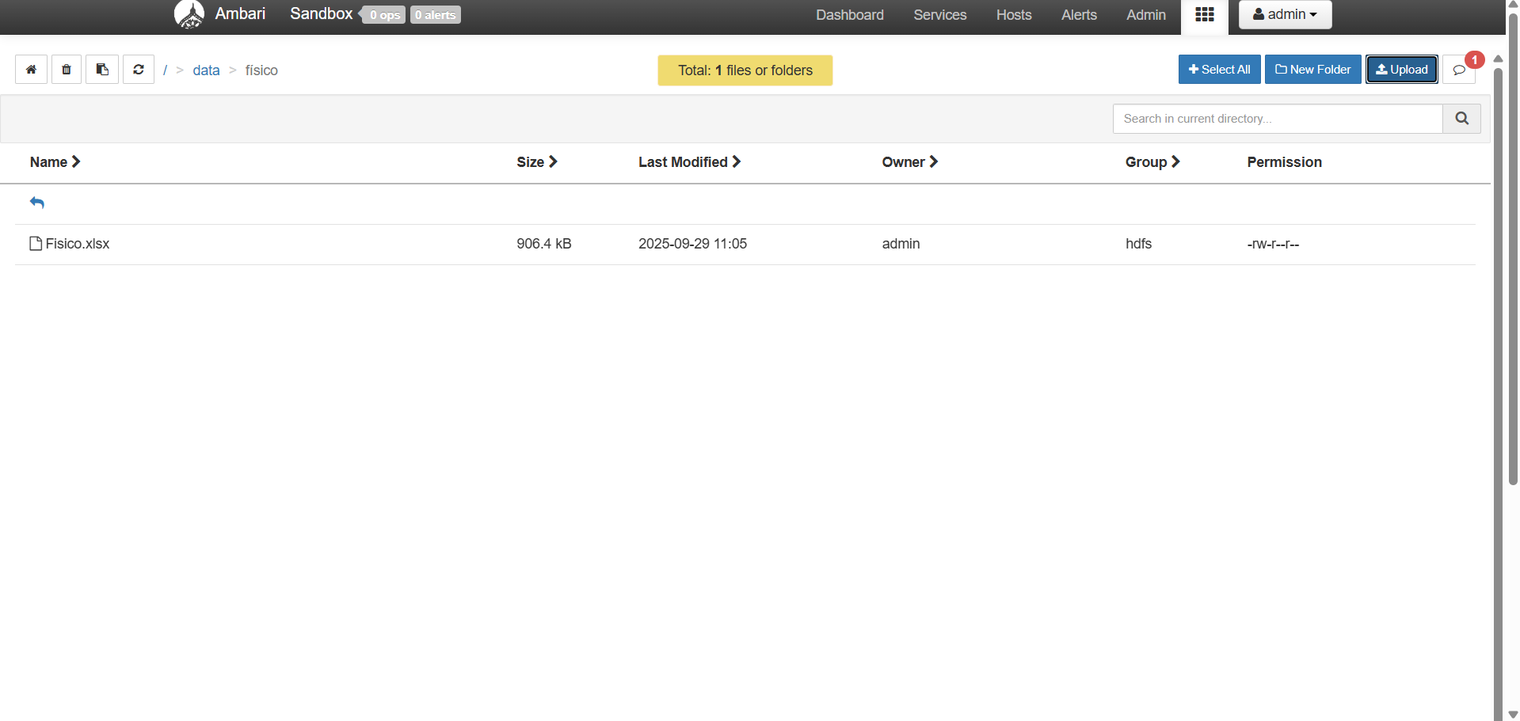
CARGA DE ARCHIVOS
4.- Ingresamos a la opción de File View
5.- Creamos nuestro directorio
6.- Subimos nuestros archivos con los datos .csv

Slide 33
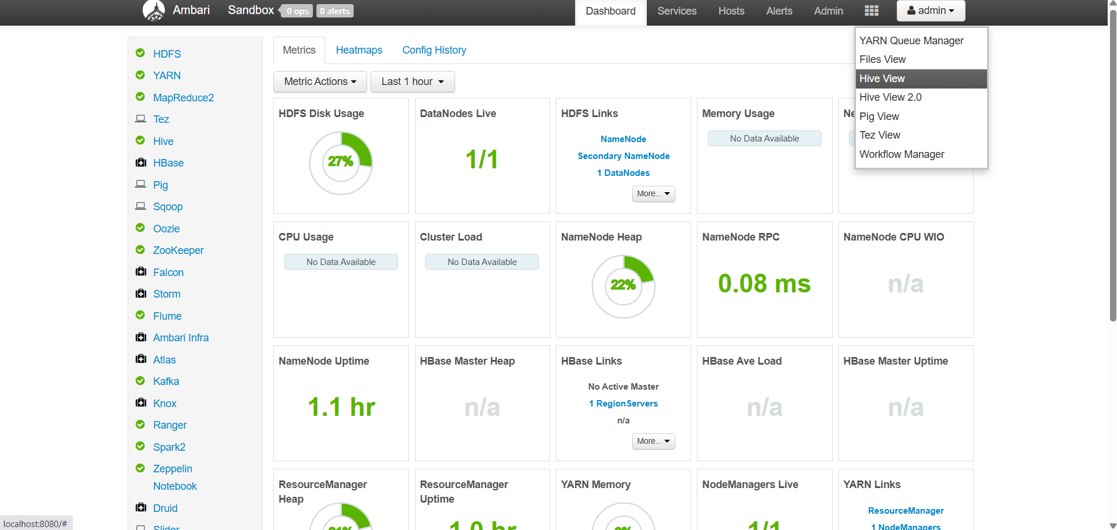
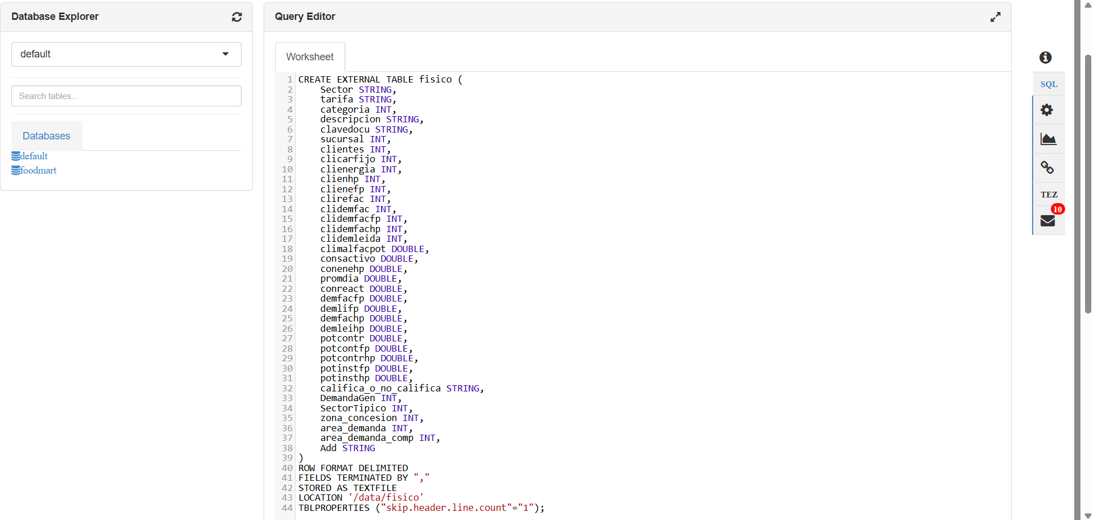
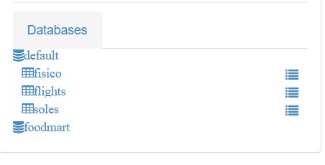
CREACIÓN DE TABLA
1.- Ingresamos a la opción de Hive View
2.- Ingresamos el script de creación de tabla
3.- Actualizamos la página y verificamos su creación

Slide 34
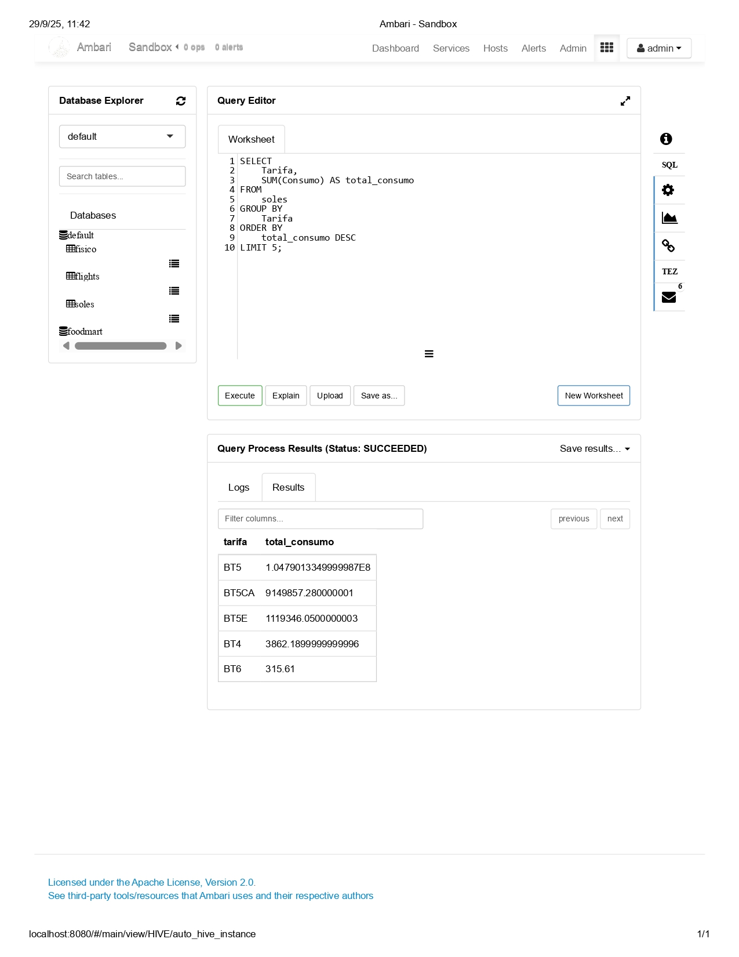
Top 5 Tarifa con mayor consumo total

Slide 35
Muchas Gracias

